Slide 1







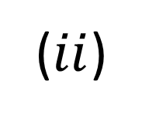















$$B$$
$$B$$
$$\overline{A}∩B$$
$$\overline{A}∩\overline{B}$$
$$\overline{A}∩B$$
$$\overline{A}∩\overline{B}$$
$$t$$
$$t$$
$$γ$$
$$α$$
$$β$$
$$A$$
$$A$$
$$r$$
$$s$$
$$r$$
$$s$$
$$A∩B$$
$$A∩\overline{B}$$
$$A∩B$$
$$A∩\overline{B}$$
($i$)
($ii$)

